Slide 1


Slide 2


Chủ đề 3 THIẾT KẾ MĨ THUẬT SÁCH Bài 5: THIẾT KẾ BÌA SÁCH
Yêu cầu cần đạt
Nhận biết được các thành phần cơ bản của một bìa sách.
Hiểu được yêu cầu cơ bản về phương pháp thiết kế bìa sách.
- Vận dụng được kiển thức bố cục, màu sắc, nghệ thuật chữ trong thiết kế bìa sách.
Có hiểu biết và yêu thích Iĩnh vực thiết kế bìa sách.

Slide 3
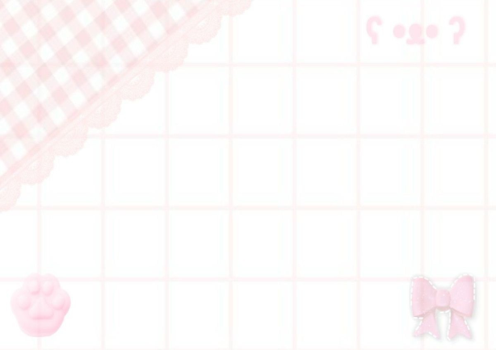






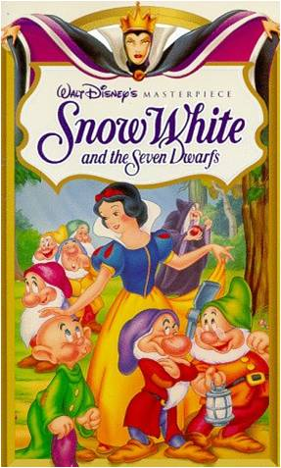




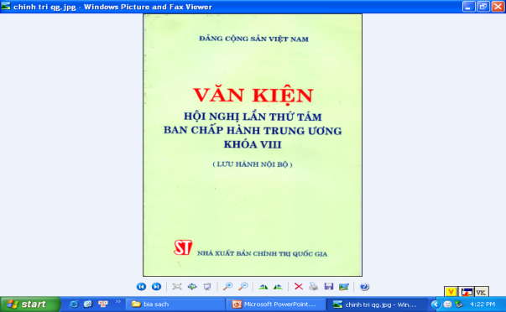


QUAN SÁT Tìm hiểu về một số thông tin trong thiết kế bìa sách.
Có nhiều loại bìa sách:
- Sách thiếu nhi.

Slide 4
Có nhiều loại bìa sách:
- Sách thiếu nhi.

Slide 5

Thảo luận nhóm
Nhóm 1: Sách có các thể loại nào? Em hãy kể tên một số sách em biết?
Nhóm 2 : Bố cục một bìa sách thông thường có những phần nào?
Các phần được trang trí ra sao?
Nhóm 3 : Theo em bìa sách có tác dụng như thế nào?
Các bạn có 3 phút để thảo luận!
Chúc các bạn trả lời đúng !

Slide 6




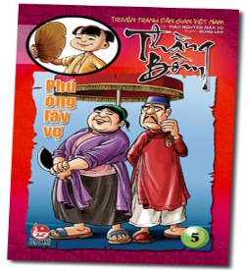





Sách giáo khoa
Sách thiếu nhi
Có nhiều loại bìa sách:
- Sách thiếu nhi.
Sách Chính trị, thơ, kinh tế…

Slide 7

I. QUAN SÁT NHẬN XÉT
Bìa sách thường có 2 phần:
Phần chữ.
⬧ Tên sách
⬧ Tên tác giả - Bộ, ngành …
⬧ Tên + logo nhà xuất bản
- Phần hình ảnh minh họa. (phản ánh một phần nội dung của quấn sách)

Slide 8
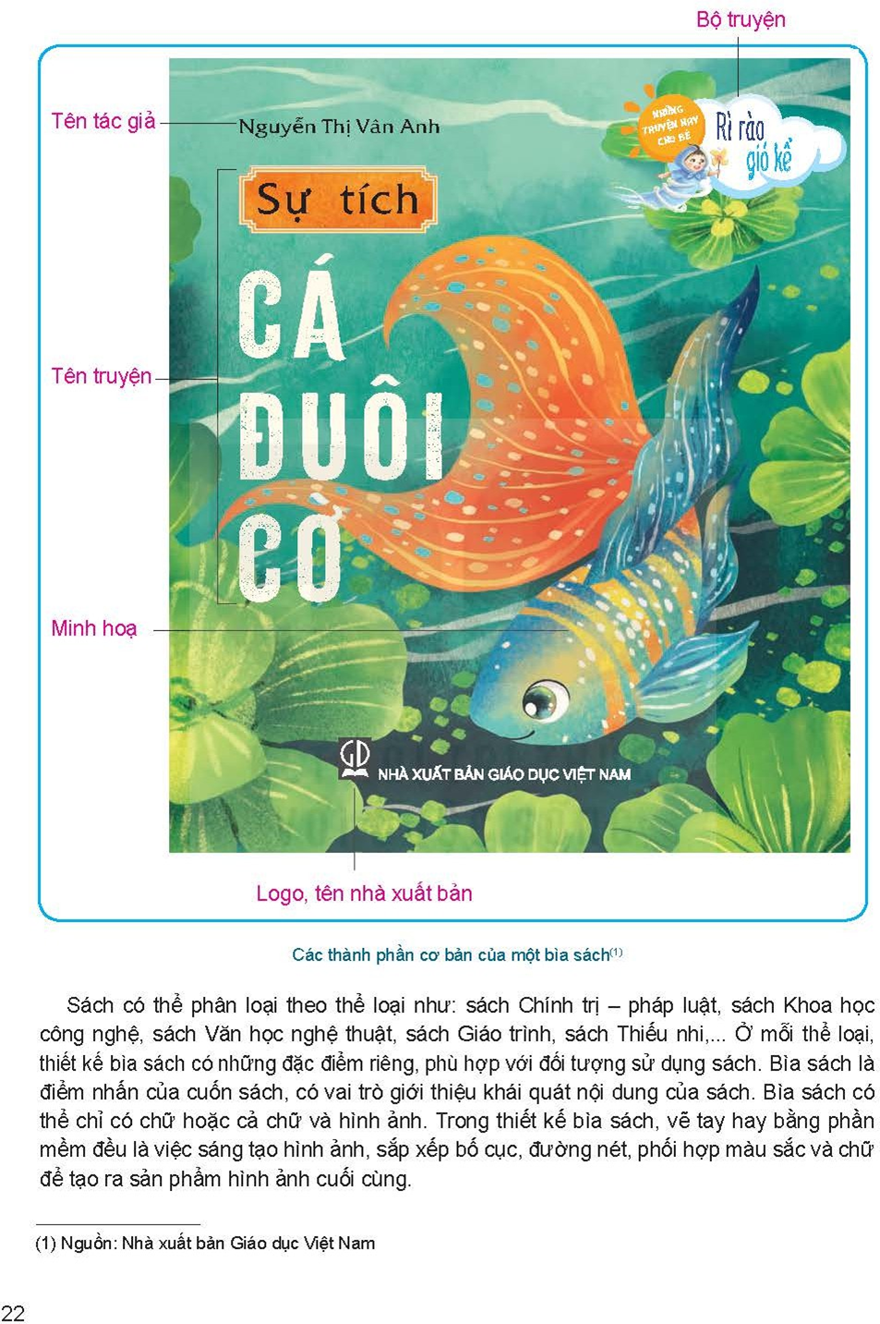

Slide 9


Các loại sách
Sách giáo khoa
Sách thiếu nhi
Sách Chính trị, thơ, kinh tế…
Bìa sách thường có 2 phần:
Phần chữ.
⬧ Tên sách
⬧ Tên tác giả - Bộ, ngành …
⬧ Tên + logo nhà xuất bản
Phần hình ảnh minh họa.
Bìa sách phản ánh một phần nội dung của quấn sách, lôi quấn người đọc …

Slide 10
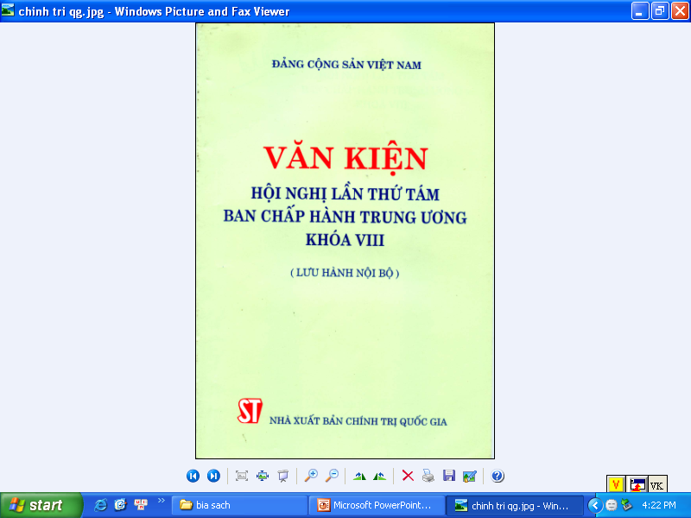


Bìa sách trang trang trí bằng chữ
Bìa sách trang trí bằng ảnh chụp
Bìa sách trang trí bằng mảng màu

Slide 11
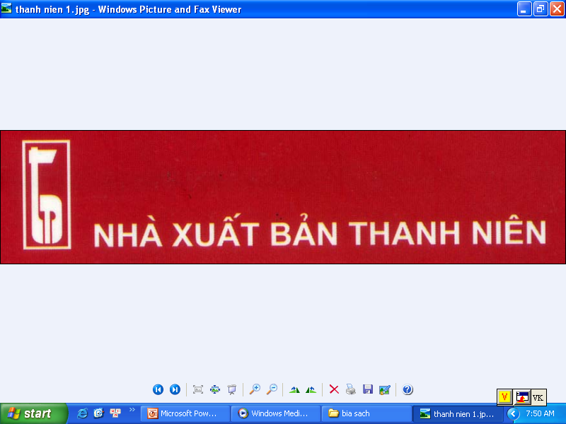
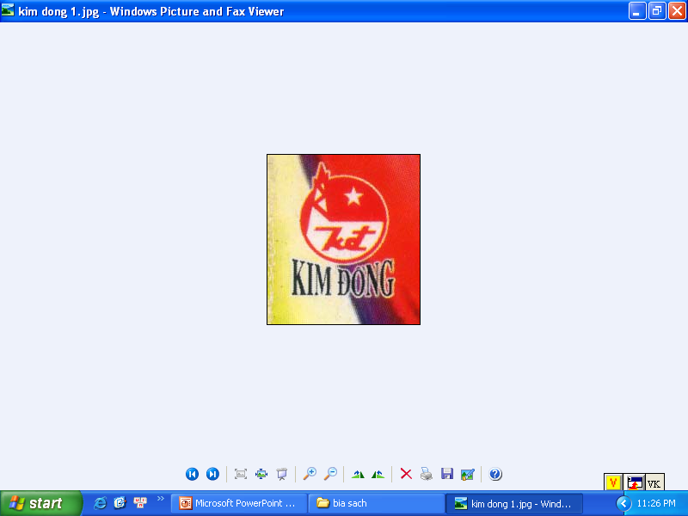
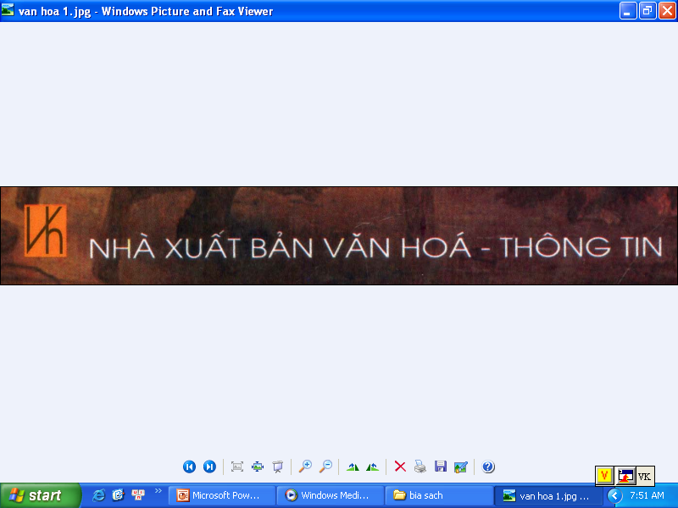
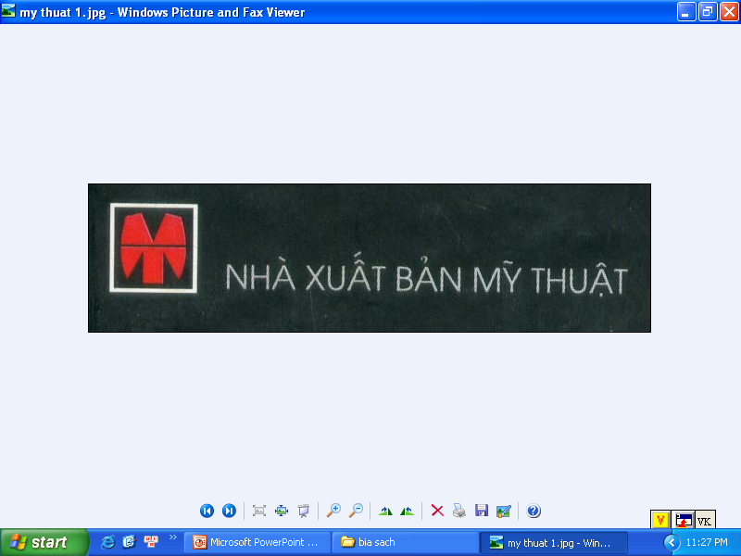
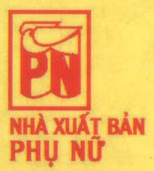
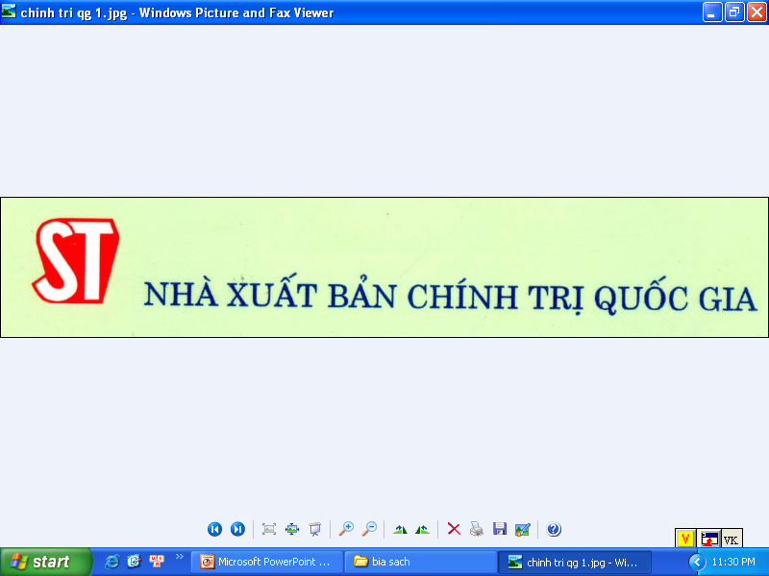
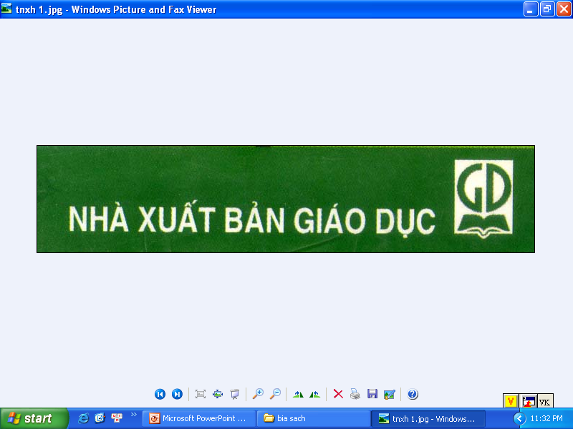
Logo (biểu trưng) của một vài nhà xuất bản

Slide 12
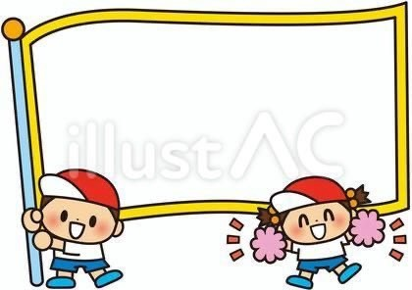
Sách có thể phân loại theo thể loại như: sách Chính trị – pháp luật, sách, Văn học nghệ thuật, sách Thiếu nhi,.. Ở mỗi thể loại, thiết kế bìa sách có những đặc điềm riêng, phù hợp với đối tượng sử dụng sách. Bìa sách là điểm nhấn của cuốn sách, có vai trò giới thiệu khái quát nội dung của sách. Bìa sách có thể chỉ có chữ hoặc cả chữ và hình ảnh. Trong thiết kế bìa sách, vẽ tay hay bằng phần mềm đều là việc sáng tạo hình ảnh, sắp xếp bố cục, đường nét, phối hợp màu sắc và chữ để tạo ra sản phẩm .

Slide 13

THỂ HIỆN
Goi ý các bước
thiết kế bìa sách
- Xác định loại sách.
- Phác mảng hình, mảng chữ.
- Vẽ phác hình, kẻ chữ.
- Vẽ màu.
2
1
Nguyễn Thái Hùng
Ngọn nến
3
4
Nhà xuất bản văn hoá

Slide 14
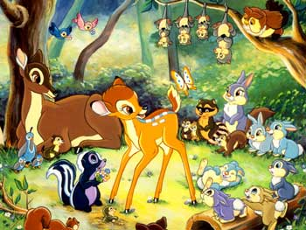

Nguyễn Thái Hùng
Hương Lan
NAI VÀNG
Ngọn nến
Sen Hồng
Nhà xuất bản Kim Đồng
Nhà xuất bản văn hoá

Slide 15


Trò chơi
2 em lên bảng vẽ hoàn chỉnh bìa sách :
- Tên sách, tên tác giả, nhà xuất bản
- Thời gian là 3 p
Hết giờ
Đích

Slide 16
Trò chơi
2 em lên bảng vẽ hoàn chỉnh bìa sách :
Tên sách, tên tác giả, nhà xuất bản
- Thời gian là 3 p
Hết giờ
Đích

Slide 17
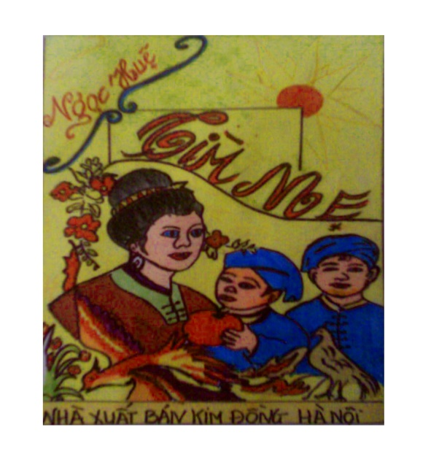
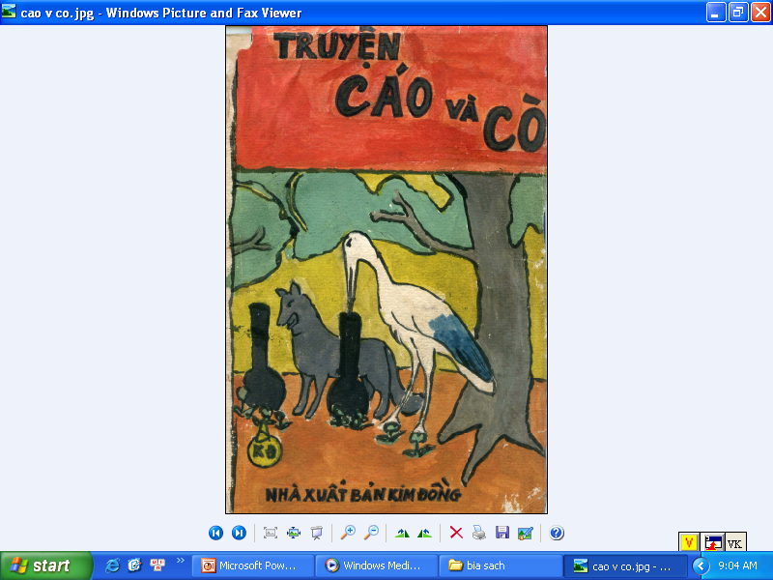
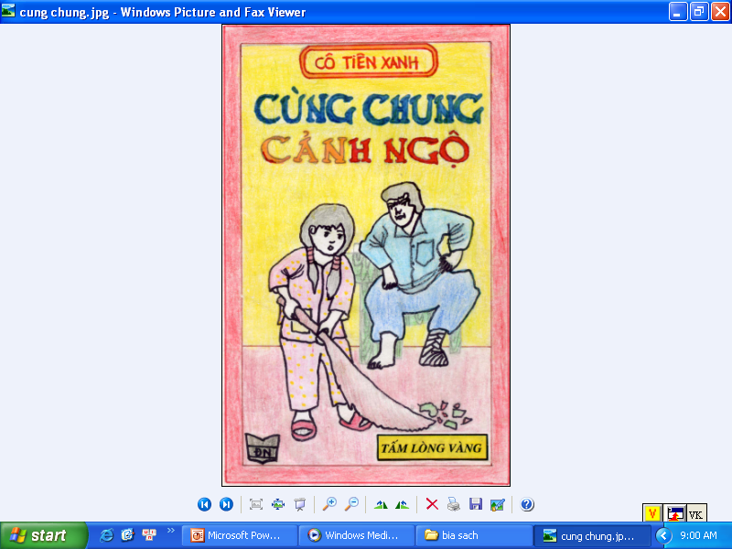
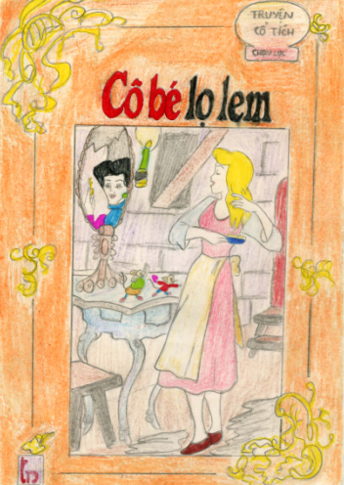
Bài của học sinh

Slide 18

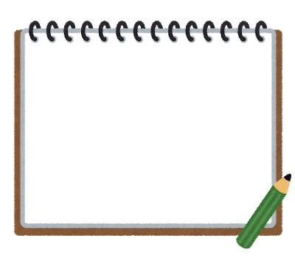
EM CÓ BIẾT Đối với những người muốn tìm hiểu, làm quen thiết kế trên phần mềm thì có thể chọn cách tự học thiết kế qua các ứng dụng trên điện thoại thông minh, máy tính như GravitDesigner, Vectr, Canva, Raw Therapee, Photo Pospro,... qua những hướng dẫn trong sách vở; tham gia các khoá học và hướng dẫn miễn phí trên internet, các hội nhóm hoặc kênh chia sẻ hình ảnh, video clip trực tuyến, Hãy lựa chọn một tác phẩm văn học và thiết kế bìa sách theo hình thức thể hiện yêu thích.

Slide 19


Bài tập :
Hãy trình bày một bìa sách theo ý thích
Em hãy vẽ một bức tranh sau làm thành bìa sách, lấy tên mình là tác giả
Gấp đôi tờ giấy a 4 lại. Trình bày một mặt tờ giấy( nửa tờ a4)

Slide 20

Lưu ý khi thực hành
- Chữ viết phải rõ ràng
- Hình ảnh có thể là hình vẽ hoặc hình chụp
- Màu sắc phải phù hợp nội dung quyển sách

Slide 21
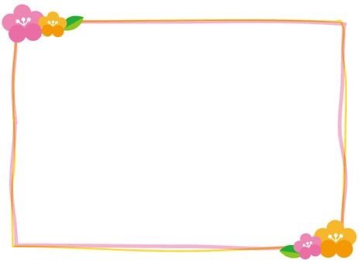
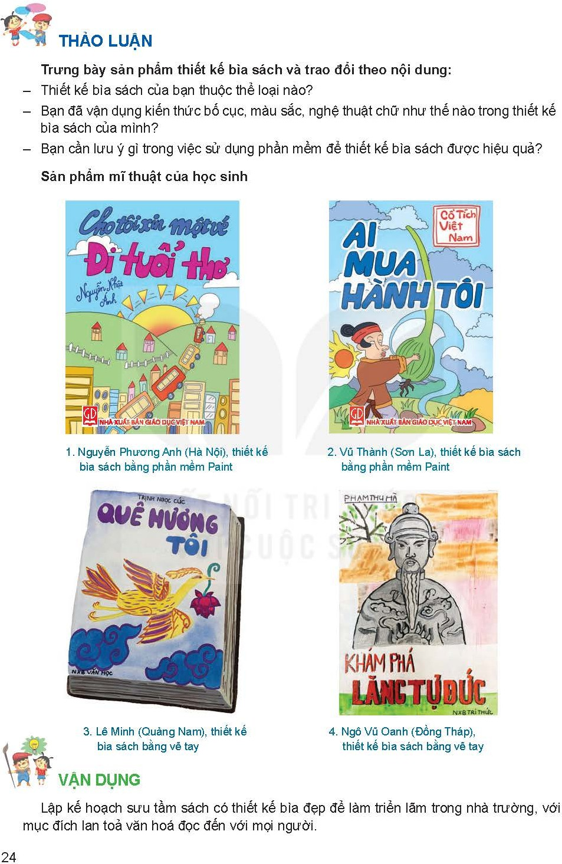
THẢO LUẬN
Trưng bày sản phẩm thiết kế bia sách và trao đỗi theo nội dung:
-Thiết kế bia sách của bạn thuộc thể loại nào?
-Bạn đã vận dụng kiến thức bố cục, màu sắc, nghệ thuật chữ nhu thế nào trong thiểt kếbia sách của mình?
- Bạn cần lưu ý gì trong việc sử dụng phần mềm đề thiết kế bia sách được hiệu quà?
Sản phẩm mĩ thuật của học sinh

Slide 22
VẬN DỤNG Lập kế hoạch sưu tầm sách có thiết kế bìa đep đề làm triển lãm trong nhà trường, với mục đích lan toả văn hoá đọc đến với mọi người.

Slide 23
DẶN DÒ
- Sách là tài sản quý giá của tri thức
Vì vậy chúng ta phải chăm học tập, đọc sách, giữ gìn yêu quý sách, vở.
- Tiếp tục hoàn thành bài vẽ. (Nếu chưa xong)

Slide 24


Chân thành cảm ơn
thầy cô giáo
&
Các em học sinh.
VỀ DỰ TIẾT DẠY MÔN MĨ THUẬT

